Slide 1
Software Development for Life Sciences
Robert Pergl, Radka Svobodová, Jiří Černý, Jan Štourač
ELIXIR-CZ
Notes:
ELIXIR as information commons of European Life-science research – connected set of infrastructure services and data to support researchers and projects
While ELIXIR is emerging – working hard towards the formal launch of the infrastructure in December there is a long history of the nodes – EBI 20yrs, SIB 15 yrs, Norwegian network >10yrs, NBIC transitioning into coordinated tech centre for life sciences
Trend also in academia with research infrastructure / technology platform to drive capital utilisation and specialization as technologies become more complex
Talk you through a bit of background and drivers for the infrastructure, where we are in the process of building elixir and also try to give you a flavour of the services that will be provided – hopefully showing how they fit in and connect with the eInfrastructures and other biomedical infrastructrures

Slide 2
Motivace
Vědečtí pracovníci v oblasti {bio, chemo, …}-informatiky tráví stále více času návrhem, vytvářením a údržbou databází a softwarových nástrojů.
Bohužel, velká část těchto věděckých pracovníků neměla v průběhu své kariéry možnost se hlouběji seznámit s doporučovanými metodikami a praktikami pro vývoj softwarových nástrojů [1].
[1] Wilson, G., Aruliah, D. A., Brown, C. T., Hong, N. P. C., Davis, M., Guy, R. T., et. al (2014). Best practices for scientific computing. PLoS Biol, 12(1), e1001745

Slide 3
SD4LS
Pracovní skupina v rámci infrastruktury ELIXIR, která byla ustanovena s cílem vytvoření procedur pro zlepšení kvality a udržitelnosti vývoje software pro oblast Life Sciences.
Tvorba doporučovaných přístupů a vodítek (“good practices”)
Vývoj udržitelného SW a hodnocení kvality,
Metriky a nástroje pro hodnocení kvality vývoje SW,
Open-source software.
Nyní předběžné výstupy, finální v létě.
https://github.com/SoftDev4LS

Slide 4
Vývoj SW a hodnocení kvality
Dovednosti psaní kódu
Pojmenovávání
Jazyk, knihovny, návrhové vzory
Dokumentace kódu: automatizované nástroje
Zajištění kvality kódu
Unit testing, integration testing, performance testing, user experience testing, … (types of testing)
Alfa-testing, Beta-testing
Refactoring
Pair programming
Peer reviews, mentoring: osobní i online komunity http://stackoverflow.com/ , https://www.reddit.com/

Slide 5
Vývoj SW a hodnocení kvality
Nástrojová základna
Editor / IDE, kompilátor
Lint
Continuous integration: Jenkins, Travis-CI, …
Správa kódu
Sémantické verzování: http://semver.org/ (kód, dokumentace i data)
Source control management (SCM):
Issue management (GitHub, Redmine)
Release management

Slide 6
Metriky a nástroje pro hodnocení kvality vývoje SW
Proč uvažovat o zavádění SW metrik?
Pomohou nám zjistit, jestli je software funkční, udržitelný a lze uvažovat o jeho znovupoužití (reuse)
Lze pomocí nich potenciálně ukázat investorům (např. grantovým agenturám) splnění zadání
Jejich výsledky nás mohou:
Potěšit
Motivovat k zavádění a praktikování „good practices“

Slide 7
Metriky a nástroje pro hodnocení kvality vývoje SW
Proces návrhu množiny metrik:
Návrh metrik realizuje přímo life science komunita
V rámci projektu ELIXIR a jeho pracovní skupiny SD4BP
První diskuse této pracovní skupiny proběhla v prosinci 2015 v Amsterdamu (koordinátor Dr. Manuel Corpas)
Byly realizovány následující kroky:
Výběr množiny 17 potenciálních metrik
Hodnocení všech těchto metrik na základě jejich důležitosti a implementační náročnosti
Seřazení metrik podle tohoto hodnocení a výběr 10 nejlépe hodnocených metrik
Podrobnější popis těchto metrik a metodik jejich měření

Slide 8
Metriky a nástroje pro hodnocení kvality vývoje SW
Metriky 1-3:
Je využíván verzovací systém?
Motivace: Verzovací systém poskytuje prostředí pro bezpečný a transparentní vývoj software
Měření: Uvedení informace o verzovacím systému do BioTools
Je software dohledatelný?
Motivace: Pokud software nelze dohledat, není tento software pro komunitu využitelný
Měření: Software lze vyhledat v BioTools či v několika dalších katalozích software.
Je využíván automatický buildovací systém?
Motivace: Pokud ano, uživatel je schopen snadno vytvořit spustitelný soubor, což zvyšuje využitelnost software.
Měření: Uvedení informace o buildovacím systému do BioTools

Slide 9
Metriky a nástroje pro hodnocení kvality vývoje SW
Metriky 4-6:
Jsou k dispozici testovací data?
Motivace: Bez testovacích dat nelze vyzkoušet ani otestovat funkcionalitu software
Měření: Testovací data by měla být uvedena na webu software nebo v příloze relevantního článku
Obsahuje software části, které „znovuobjevují kolo“?
Motivace: Naivní reimplementace může vnést chyby nebo snížit efektivitu
Měření: Procento kódu psaného přímo programátorem vzhledem případně počet využitých knihoven.
Podporuje software open source standardy?
Motivace: Open source je důležitým konceptem v rámci ELIXIRu – umožňuje interoperabilitu, spolupráci apod.
Měření: Kontrola, jestli software užívá open source standardy

Slide 10
Metriky a nástroje pro hodnocení kvality vývoje SW
Metriky 7-8:
Jsou realizovány review kódu?
Motivace: Pravidelné review kódu vede ke zvýšení jeho kvality
Měření: Informace ohledně code review jsou referencovány na webu software
Je realizováno automatické testování?
Motivace: Automatické testování snižuje množství chyb
Měření: Informace o automatickém testování bude zaznamenána v BioTools

Slide 11
Metriky a nástroje pro hodnocení kvality vývoje SW
Metriky 9-10:
Je kód dokumentován?
Motivace: Obsahuje kód komentáře, popis hlavních elementů apod.
Měření: Poměr kódu a komentářů
Jak vysoká je složitost kódu?
Motivace: Čím složitější je kód, tím větší je jeho chybovost
Měření: Měření cyklomatické složitosti

Slide 12
Metriky a nástroje pro hodnocení kvality vývoje SW
Další kroky:
Publikace metrik v rámci časopisu F1000Research
Další diskuse metrik a procesu jejich adaptace v rámci ELIXIRu na následujícím meetingu SW4LS

Slide 13
Open-source model vývoje software
Obecně otevřený vývoj, různé licence a modely řízení.
Může přispět ke kvalitě a udržitelnosti.
Zvyšuje transparentnost, objevitelnost, viditelnost a též zapojení, uznání a důvěru v komunitě.
Maximalizuje reprodukovatelnost a znovupoužitelnost.
Existuje řada mýtů, pochyb a strachů.
Máme již poměrně zralý dokument.

Slide 14
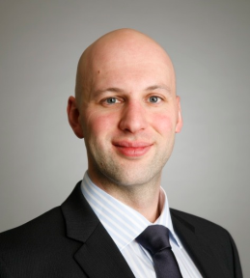
ELIXIR-CZ v SD4LS
Ing. Robert Pergl, Ph.D.
Jmenovaný zástupce za ELIXIR-CZ
České vysoké učení technické v Praze Fakulta Informačních technologií
Vedoucí skupiny Centrum pro konceptuální modelování a implementace
robert.pergl@fit.cvut.cz
http://ccmi.fit.cvut.cz/o-nas/robert-pergl/

Slide 15
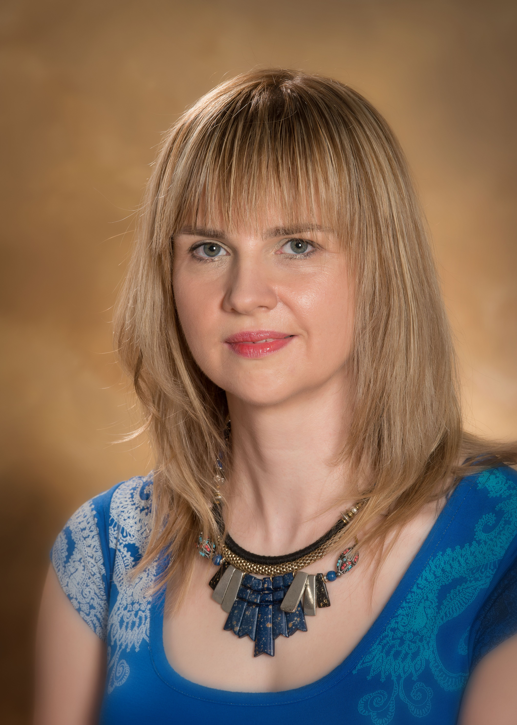
ELIXIR-CZ v SD4LS
RNDr. Radka Svobodová Vařeková, Ph.D.
Masarykova univerzita Přírodovědecká fakulta
Vedoucí Chemoinformatického a
bioinformatického týmu v rámci
Skupiny výpočetní chemie
radka.svobodova@ceitec.muni.cz
https://www.muni.cz/people/4056

Slide 16
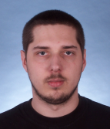
ELIXIR-CZ v SD4LS
Ing. Jiří Černý, Ph.D.
Biotechnologický ústav AV ČR, v.v.i.
Biotechnologické a biomedicínské centrum Akademie věd a Univerzity Karlovy ve Vestci
Vedoucí skupiny Strukturní bioinformatika proteinů
jiri.cerny@ibt.cas.cz
https://www.biocev.eu/person/cerny-jiri/

Slide 17
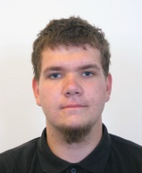
ELIXIR-CZ v SD4LS
Jan Štourač
Masarykova univerzita, Přírodovědecká fakulta
Mezinárodní centrum klinického výzkumu Fakultní nemocnice u sv. Anny v Brně
stourac.jan@gmail.com
http://loschmidt.chemi.muni.cz/peg

